Slide 1
Nichtlineare Funktionen Video 4+/6: Funktionen vom Typ $f\left(x\right)=\frac{c}{x²}$ - BEISPIELE

Slide 2
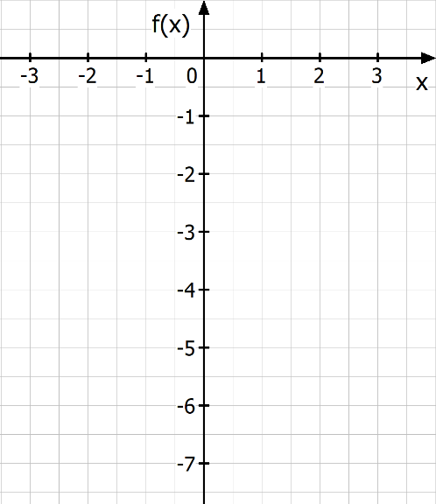
Bsp.) Skizziere den Graphen der Funktion. Erstelle zuerst eine Wertetabelle (im Kopf) für die gegebenen Stellen.
$$f\left(x\right)=−\frac{5}{x²}$$
$$x$$ | $$f(x)$$
-3
-2
-1
1
2
3

Slide 3
Bsp.) Bestimme die Definitionsmenge und die Funktionsgleichung vom Typ$f\left(x\right)=\frac{c}{x²}, c∈ℝ$.

Slide 4
Bsp.) Bestimme die Definitionsmenge und die Funktionsgleichung vom Typ$f\left(x\right)=\frac{c}{x²}, c∈ℝ$.

